Slide 1
Уважаемые родители! В образовательных организациях Российской Федерации ежегодно проводится масштабное тестирование социально значимых характеристик личности современных детей и подростков.
Тестированию подлежат обучающиеся всех без исключения общеобразовательных и профессиональных образовательных организаций, а также образовательных организаций высшего образования.
Тестирование позволяет определить у обучающихся образовательных организаций наиболее сильные и ресурсные стороны личности, специфические поведенческие реакции в стрессовой ситуации, различные формы рискованного поведения.
Анализ результатов поможет организовать индивидуальные профилактические и коррекционные мероприятия для обеспечения психологического благополучия личности обучающихся, оказать своевременную психолого-педагогическую помощь и поддержку.

Slide 2
Методика тестирования включает перечень вопросов на понятном для понимания обучающихся языке.
Длительность проведения учитывает возрастные особенности участников тестирования и не превышает продолжительности одного урока.
Задача обучающегося – внимательно прочитать вопрос и выбрать вариант ответа. Правильных или неправильных ответов на вопросы не существует.
Количественный подсчет осуществляется автоматически, что обеспечивает точность оценки. Согласие на участие ребенка в тестировании – это возможность вам удерживать в поле своего внимания вопросы рисков и безопасного образа жизни детей и подростков.
Вы как законные представители своих детей имеете возможность задать любые вопросы, связанные с процедурой тестирования.
По окончании проведения тестирования и обработки ответов вы сможете обратиться за результатами 30 к организаторам (психологу, педагогу-психологу образовательной организации) и получить соответствующие рекомендации».

Slide 3
Родителей наиболее часто волнует вопрос о конфиденциальности получаемой психологической информации.
В этой ситуации стоит еще раз рассказать о том, как происходит процедура тестирования, где хранятся данные, как и кто их обрабатывает, каким образом родители смогут ознакомиться с результатами, какие личные преимущества смогут получить родители (законные представители) и обучающийся после прохождения тестирования.
В целом при ведении работы с родителями, мотивирующей на приверженность обучающихся принципам здоровьесбережения, и способствующей формированию культуры здорового образа жизни, педагогическими работниками допустимо использовать речевые модули, изложенные ниже.
Употребление какого-либо из них – вариативно и должно соответствовать конкретной ситуации, в которой находятся участники образовательных отношений.

Slide 4
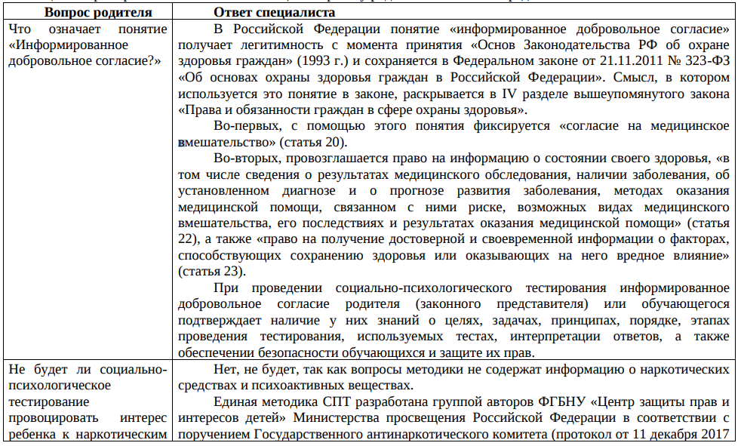

Slide 5
Ответы на возникающие вопросы у родителей/ законных представителей

Slide 6
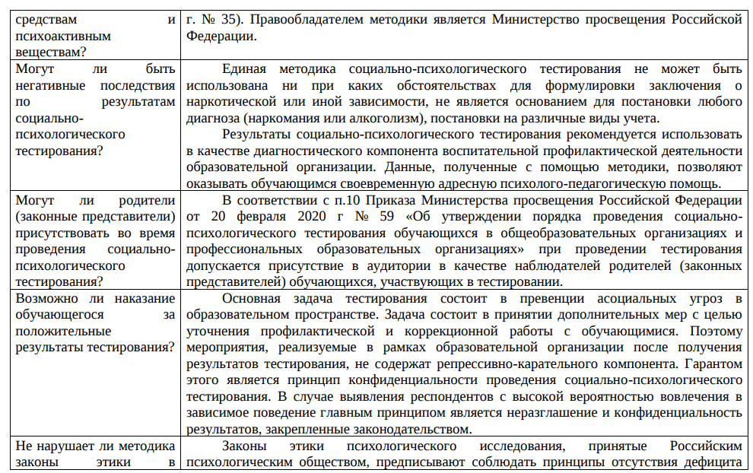

Slide 7
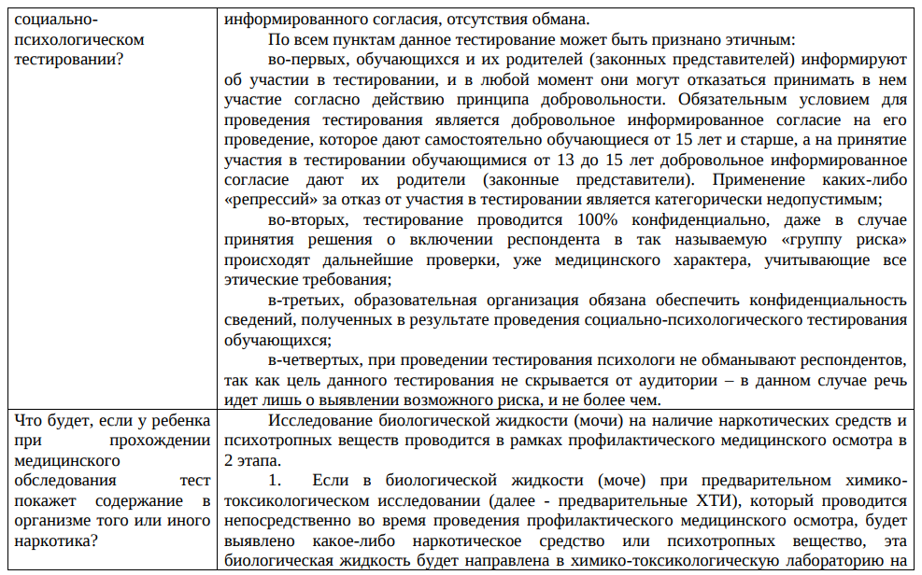

Slide 8
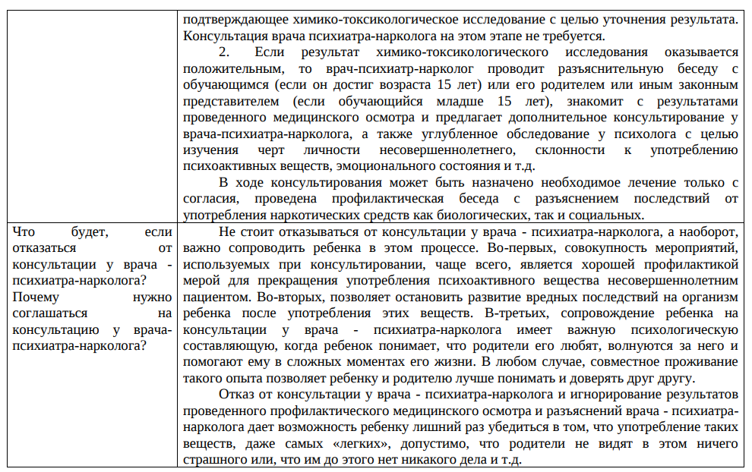

Slide 9
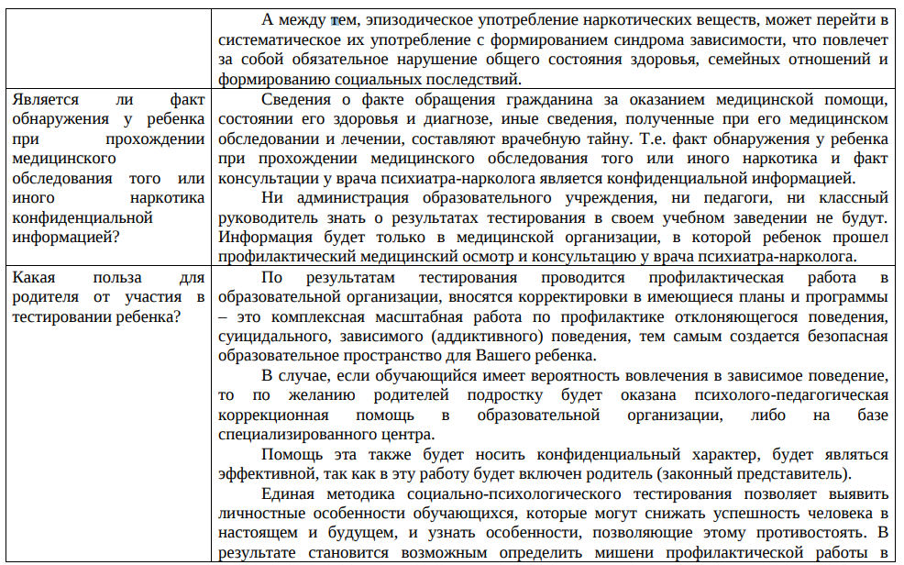

Slide 11
Спасибо за внимание!

